Slide 1
先看一个非常简单的题目：
给定一个含有n个元素的数组 ，有两类操作：
1.修改某个元素的值。（单点修改）
2.求前k个元素的和。（前缀和）
进行m次操作，每次操作都是这两类中的一种

Slide 2
先看一个非常简单的题目：
给定一个含有n个元素的数组 ，有两类操作：
1.修改某个元素的值。（单点修改）
2.求前k个元素的和。（前缀和）
进行m次操作，每次操作都是这两类中的一种
思路1：暴力--->O(m*n)可能会超时
思路2：线段树--->O(m*logn)，但是线段树空间太大，而且代码好多哦~~~
有没有 时间复杂度和线段树差不多，空间也不太大，代码也很简洁 的思路呢？

Slide 3

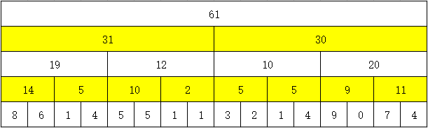
暴力思路，每次操作直接循环 很慢。
优化：两两求和保存在另一个数组中，后续求前缀和时时间节省一半，修改时也只需要多修改一个数即可。
但感觉还是很慢，那干脆多加几层（每一层对应一个新的数组），对第二层再两两求和，以此类推。。。
这样，每次求前缀和的时候直接利用这些数组快速求就可以了。
新的思路：

Slide 4
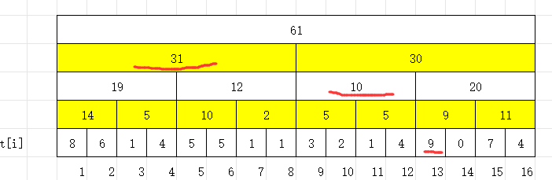
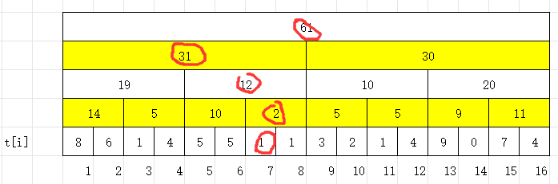
例如：
求[1,13]的前缀和：下图中的三个数相加即可
修改 a[7]:依次修改这些即可

Slide 5
新的思路：
这个结构仿佛见过：

Slide 6
新的思路：
这个结构仿佛见过： 线段树！！！
所以，线段树也可以从这个角度理解耶

Slide 7
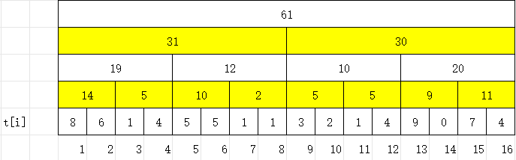
新的思路：
我们再来研究这个 由若干个数组（一层是一个数组）组成的结构：
会发现在求前缀和的时候 每一层的 偶数下标 的元素是用不到的：
任意举例：sum[1,11]: 31+5+1 sum[1,10]: 31+5 sum[1,8]:31 sum[1,6]:19+10....
那么干脆把每层的偶数下标 的元素删掉：

Slide 8
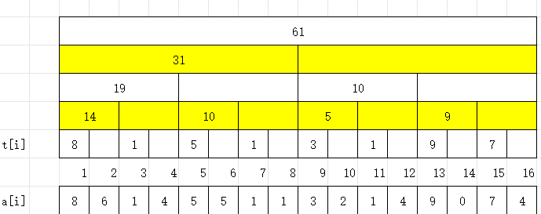
进行一个靠右边对齐：

Slide 9
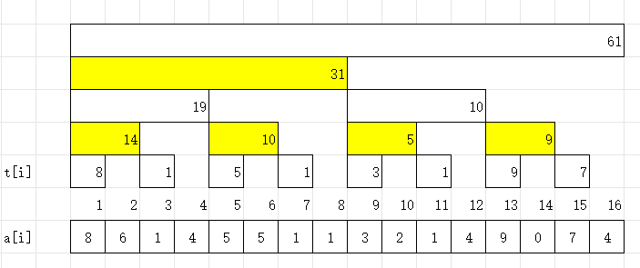
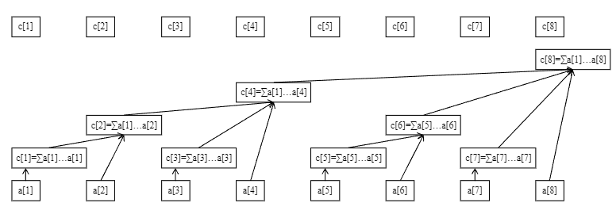
仍然是一个树形结构哎！！！

Slide 10
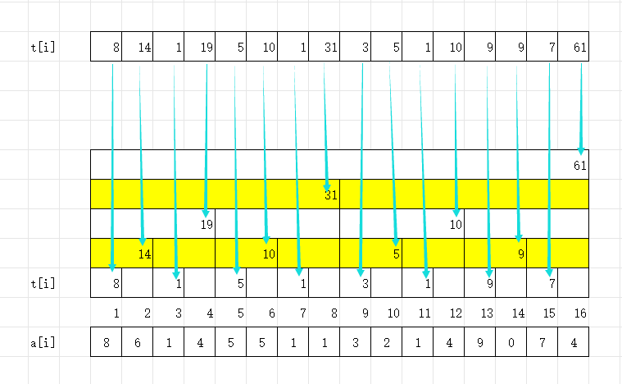
而且树中刚好只有n个结点！！！
直接把这若干层中的n个数字合在一个数组t中：t即是树状数组。
新的思路：我们可以直接用这个树状数组t来算前缀和及进行单点修改，每次操作时间复杂度为O(logn)
那么，来看一下树状数组的相关概念及性质：

Slide 11
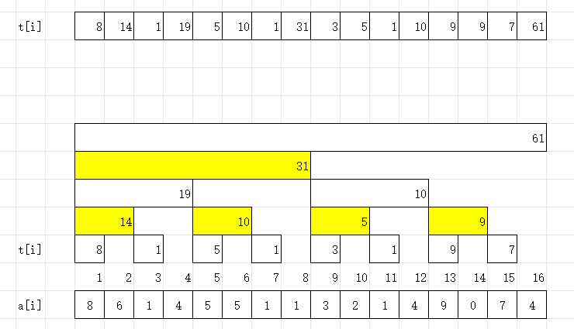
和完全二叉树的顺序存储一样，树状数组也是用顺序存储结构（数组）来保存一棵由区间和组成的树。
树状数组t：t中的每一个元素对应 树形结构中的一个结点，一个结点又对应一段区间（其值为该区间的区间和），所以树状数组t中的每一个元素就是某区间的区间和。
思考： 树状数组t中 每一个元素t[i]具体是对应那一段区间呢？

Slide 12
树状数组t：t中的每一个元素对应 树形结构中的一个结点，一个结点又对应一段区间（其值为该区间的区间和），所以树状数组t中的每一个元素就是某区间的区间和。
思考： 树状数组t中 每一个元素t[i]具体是对应那一段区间呢？好像看不出什么规律哎emmmm
t[1]=a[1]--->[1,1] a[i]最小区间 t[i]
t[2]=a[1]+a[2]--->[1,2]
t[3]=a[3]----->[3,3]
t[4]=a[1]+a[2]+a[3]+a[4]--->[1,4]
t[5]=a[5]--->[5,5]
t[6]=a[5]+a[6]--->[5,6]
.......
可以看出 t[i]对应的区间的右边界是i，但是左边界的规律看不出来。即区间到底往左延伸多少？也就是说，区间长度是多少，我们看不出来，非常隐蔽的规律，需要从二进制的角度来分析！！！

Slide 13
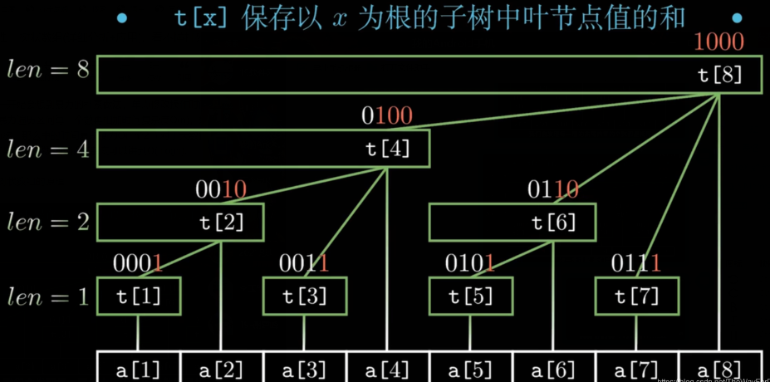
我们画成树的样子：然后把下标的二进制标出

Slide 14
我们画成树的样子：然后把下标的二进制标出
发现了一个很神奇的规律：t[x]的管辖区间长度恰好为 x 二进制表示中，最低位的 1 以及后面所有 0 组成的数(lowbit(x))。并且t[x]的父亲结点的下标也刚好是 x+lowbit(x)。t[x]的左边兄弟结点的下标x-lowbit（x）

Slide 15
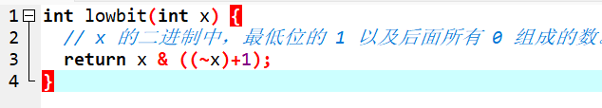
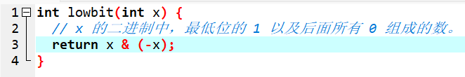
lowbit(x)：x 二进制表示中，最低位的 1 以及后面所有 0 组成的数。
怎么求？
    01011000
取反： 10100111
+1： 10101000
01011000
&
10101000
-------------
00001000
-----------------------------------------------------------------------------------------------------------------------------------------------------
在C/C++语言中,数据在内存中以补码形式存储。恰好 对一个数据的补码 进行取反再+1 得到的是其相反数的补码。所以 (~x)+1 得到的是 -x。
则：

Slide 16
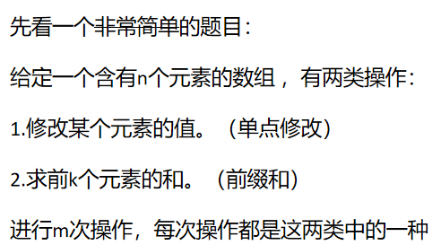
再看回原问题，此时该问题可以用树状数组解决！！！
树状数组涉及到的操作：
（1）构建树状数组（建树）
（2）单点修改
（3）前缀区间查询 ------>区间和

Slide 17
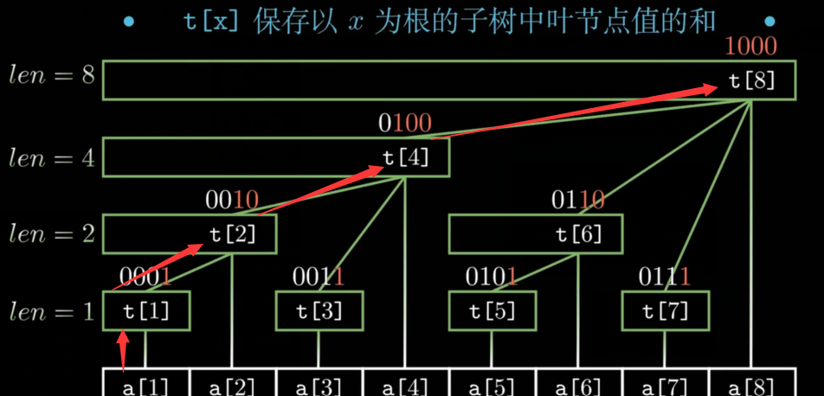
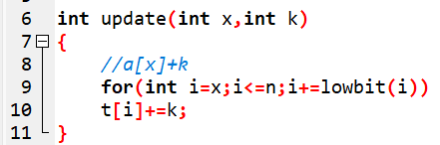
（1）构建树状数组（建树）---->建树其实就是单点修改，一开始认为树中数据全是0，然后把数据数组a[]中的数据一个一个加到树中，不就相当于把0修改为加进的数据a[i]嘛。
（2）单点修改
例如：把a[1]+k，那么祖先节点t[1],t[2],t[4],t[8]都需要+k更新(因为t[]表示前缀和)
通过 lowbit(x)实现：
单次操作：O(logn)

Slide 18
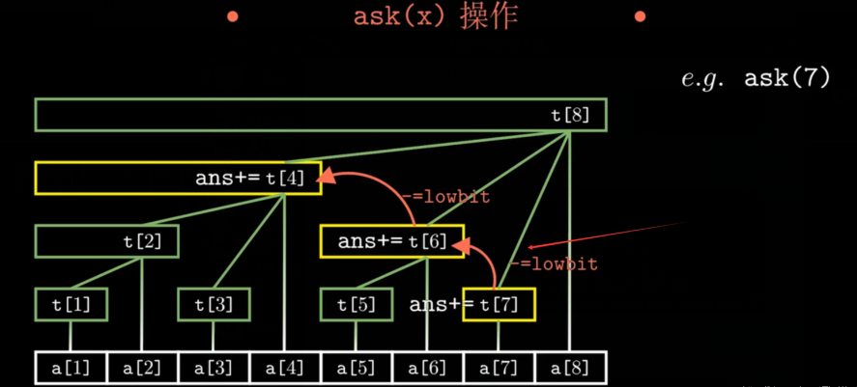
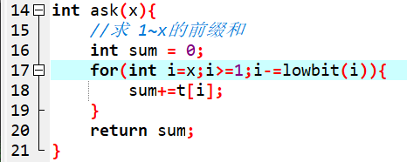
（3）前缀区间查询
例如：查询前7项的区间和sum[7]。
通过图中不难看出，sum[7]=t[7]+t[6]+t[4] ,我们进一步发现,6=7-lowbit(7),4=6-lowbit(6)，所以我们可以通过不断的减lowbit操作来实现求和。
单次操作：O(logn)

Slide 19
小tips 1：
树状数组中的数组一定要从 1下标开始存数，不能从0下标开始，会死循环。
假设从0位置开始存数，建树时：
t[0]=a[0]
然后再更新t[0]的父亲结点t[y] y=0+lowbit(0)
lowbit(0)=0
y=0+0
.....会一直循环t[0]。
前缀区间查询是也是一样会死循环。
----------------------------------------------------------------------------------------------------------------------------------------------------
小tips 2：对于n个元素的初始数组建立树状数组。
若n可以写成2^k，树状数组存的是一棵树，否则树状数组存的是森林。

Slide 20
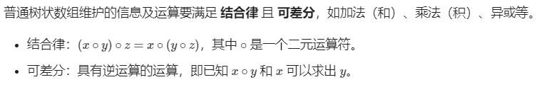
综上：
1.树状数组的概念：
和完全二叉树的顺序存储一样，树状数组也是用顺序存储结构（数组）来保存一棵由区间和组成的树。
在树状数组中，下标x结点的父亲结点是 x+lowbit(x)。x的左兄弟结点下标是x-lowbit(x)
在树状数组中，结点x的值是以其为根节点的树的叶子结点的和，即原数组a中区间[x-lowbit(x)+1,]的和。
2.树状数组的基本操作： 单点修改 + 前缀区间查询（求前缀和）
单次操作时间复杂度为O(logn)
可以通过加入其他算法/数据结构来对树状数组进行优化，从而解决更多问题：
例如：
（1）想查询任意区间[l,r]的区间和：可以做两次前缀区间查询，用前缀和相减，即ask(r)-ask(l-1)。
（2）可以引入差分数组，用树状数组维护差分数组，实现：区间修改+单点查询
（3）可以引入差分数组，通过推导，建立两个树状数组，实现：区间修改+区间查询，但是这一类操作使用树状数组就显得及其复杂，建议使用线段树来解决。
......

Slide 21
3.树状数组与线段树的区别：
事实上，树状数组能解决的问题是线段树能解决的问题的子集：树状数组能做的，线段树一定能做；线段树能做的，树状数组不一定可以。然而，树状数组的代码要远比线段树短，更节省空间，因此仍有学习价值。
例如：线段树本身可以维护区间最值。但是普通的树状数组不能直接维护区间最值。(但是可以通过更改update的思路来维护区间最值)

Slide 22
https://www.luogu.com.cn/problem/P3374
思路：板子题

Slide 23
https://www.luogu.com.cn/problem/P3368
思路：板子题
a【】的差分数组d【】
对原数组a进行
区间修改：a[l]~~a[r] +k d[l]+k d[r+1]-k----->对差分数组的单点修改
单点查询：a[x]= d[1]~d[x]------>对差分数组进行区间查询（求前缀和）

